Slide 1

Chào mừng các em đến với tiết học môn Tiếng Việt

Slide 2

KHỞI ĐỘNG

Slide 3


Slide 4
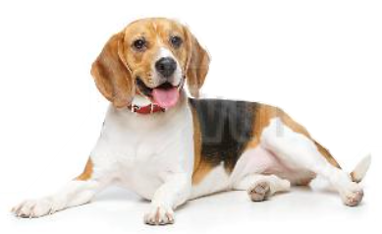
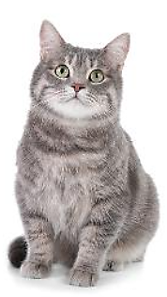
LUYỆN TẬP
Mở rộng vốn từ về vật nuôi.
Câu nêu đặc điểm của các loài vật.

Slide 5

YÊU CẦU CẦN ĐẠT
1. Phát triển vốn từ về vật nuôi.
2. Biết đặt câu nêu đặc điểm của các loài vật.

Slide 6
1. Xếp từ vào nhóm thích hợp.
Từ chỉ con vật
Từ chỉ bộ phận của con vật
đầu
dê
cổ
bò
chân
lợn
đuôi
cánh
mắt
mỏ
gà
vịt

Slide 7
1. Xếp từ vào nhóm thích hợp.
Từ chỉ con vật
Từ chỉ bộ phận của con vật
đầu
dê
cổ
bò
chân
lợn
đuôi
cánh
mắt
mỏ
gà
vịt

Slide 8
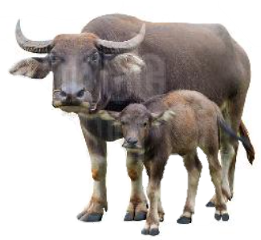
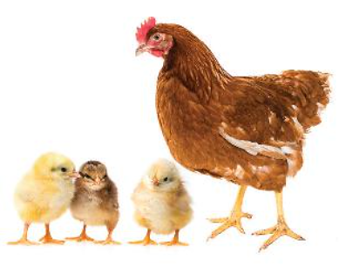
2. Tìm từ ngữ chỉ đặc điểm (bộ lông, đôi mắt, cặp sừng,…) của từng con vật trong hình.

Slide 9
2. Tìm từ ngữ chỉ đặc điểm (bộ lông, đôi mắt, cặp sừng,…) của từng con vật trong hình.

Slide 10
2. Tìm từ ngữ chỉ đặc điểm (bộ lông, đôi mắt, cặp sừng,…) của từng con vật trong hình.

Slide 11
2. Tìm từ ngữ chỉ đặc điểm (bộ lông, đôi mắt, cặp sừng,…) của từng con vật trong hình.

Slide 12
2. Tìm từ ngữ chỉ đặc điểm (bộ lông, đôi mắt, cặp sừng,…) của từng con vật trong hình.

Slide 13
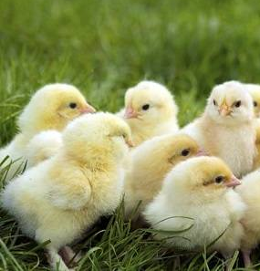
3. Đặt một câu về một bộ phận của con vật nuôi trong nhà.
M: Lông gà con vàng óng.

Slide 14

Tạm biệt
và hẹn gặp lại các em

